Slide 1
МБДОУ «Дубровский детский сад №7 «Тополёк»
«Поддержка взрослыми доброжелательного отношения детей друг к другу и взаимодействия детей друг с другом в продуктивной деятельности (рисовании)»
Воспитатель Сухарева Н.В.

Slide 2
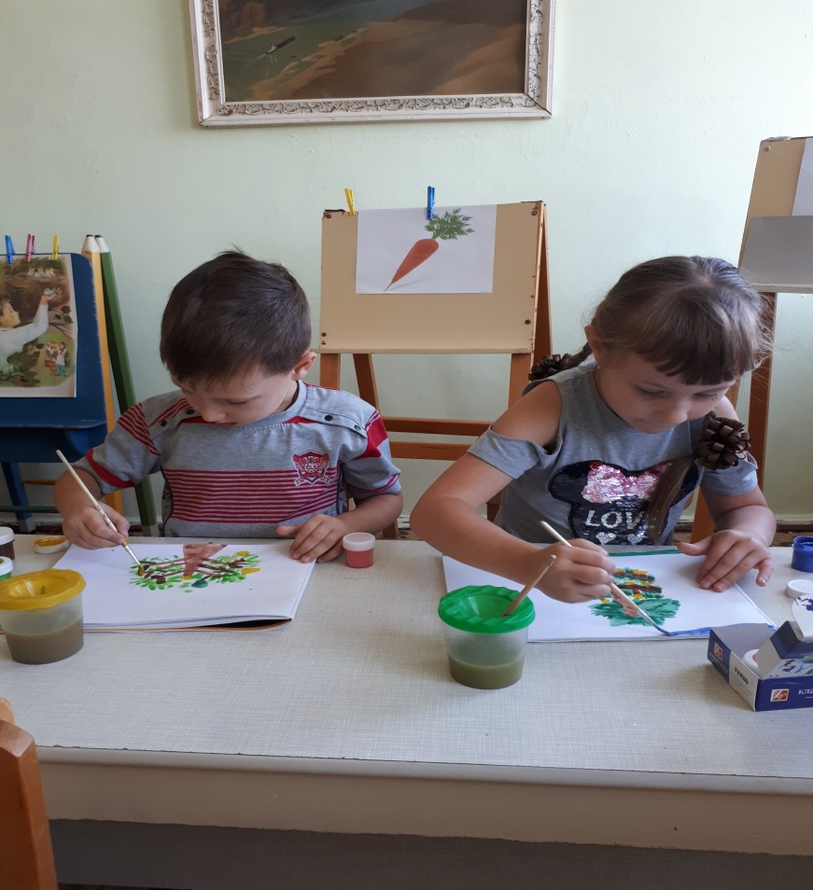
Доброта и милосердие-это высочайшие нравственные ценности, вершина человеческого духа. В них проявляется гармония чувств, мыслей, поступков, готовность помочь. В раннем детстве, когда еще только начинает формироваться в человеке все человеческое, воспитание добрых взаимоотношений приобретает особое значение. Дети добры по своей природе, но бесценное зерно доброго требует постоянного ухода, иначе оно может не прорости.

Slide 3
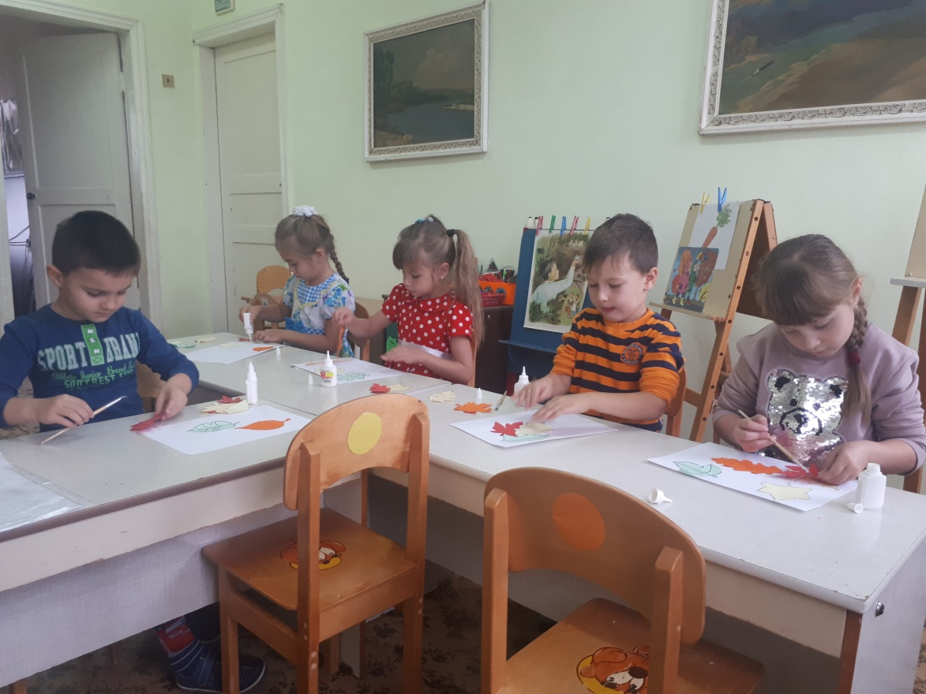
В дошкольном возрасте в общении ребенка со сверстниками возникают довольно сложные взаимоотношения, существенным образом влияющие на развитие его личности. Знание особенностей отношений между детьми в группе детского сада и тех трудностей, которые у них при этом возникают, может оказать серьезную помощь взрослым при организации воспитательной работы с дошкольниками.

Slide 4
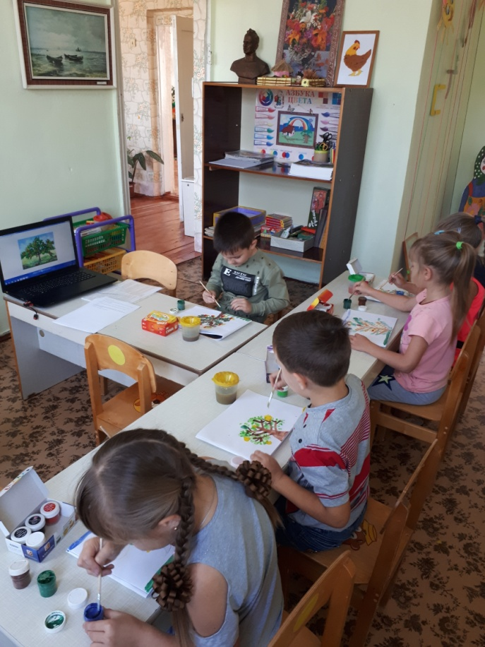
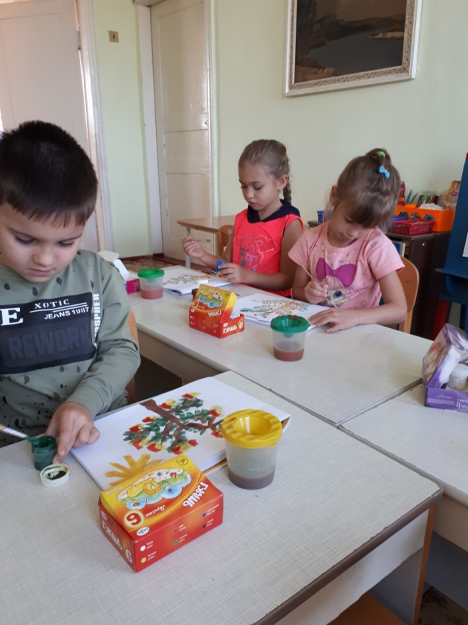
Проблему формирования детских взаимоотношений невозможно решить вне организаций совместной детской деятельности и педагогического процесса в целом. Во взаимодействии со сверстниками у детей формируется умение действовать совместно, произвольно управлять своим поведением. Работа над фор­мированием доброжелательных отношений детей должна ор­ганично входить в образова­тельный процесс и обязатель­но иметь системный харак­тер.

Slide 5
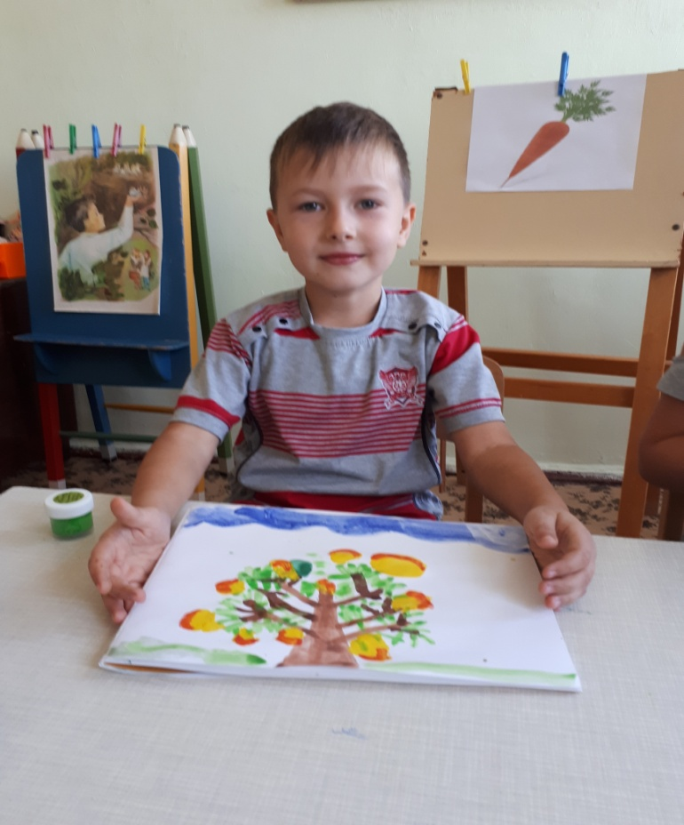
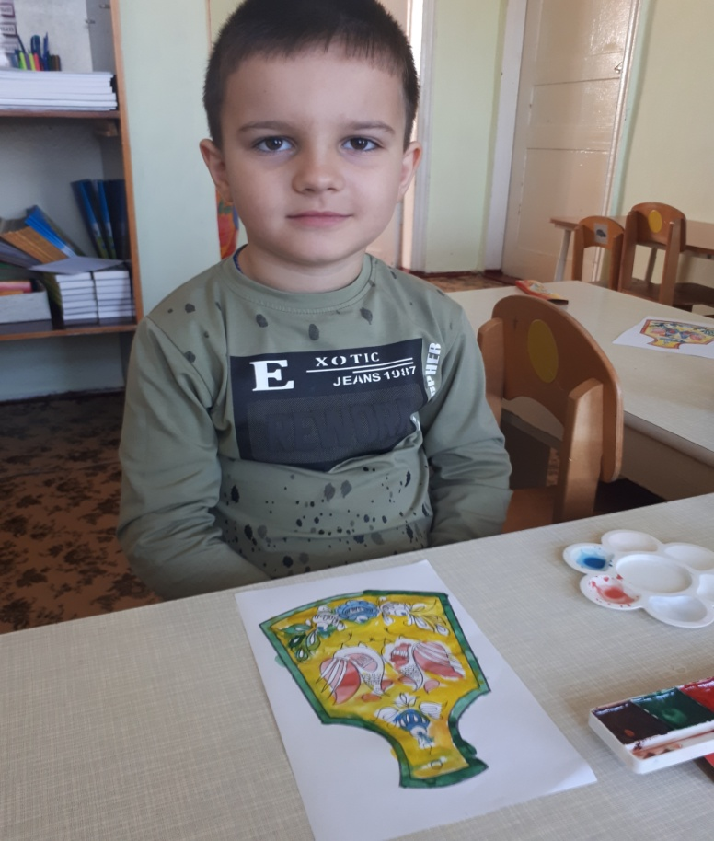
Исследователи считают, что в дошкольной группе преобладающей является система личностных эмоциональных отношений, которые возникают в процессе общения, игры и других видов деятельности. Личные взаимоотношения как бы пронизывают коллектив невидимыми нитями симпатий, взаимных доброжелательных привязанностей. Изобразительная деятельность оказывает эмоциональное воздействие на чувства, душу ребенка.

Slide 6
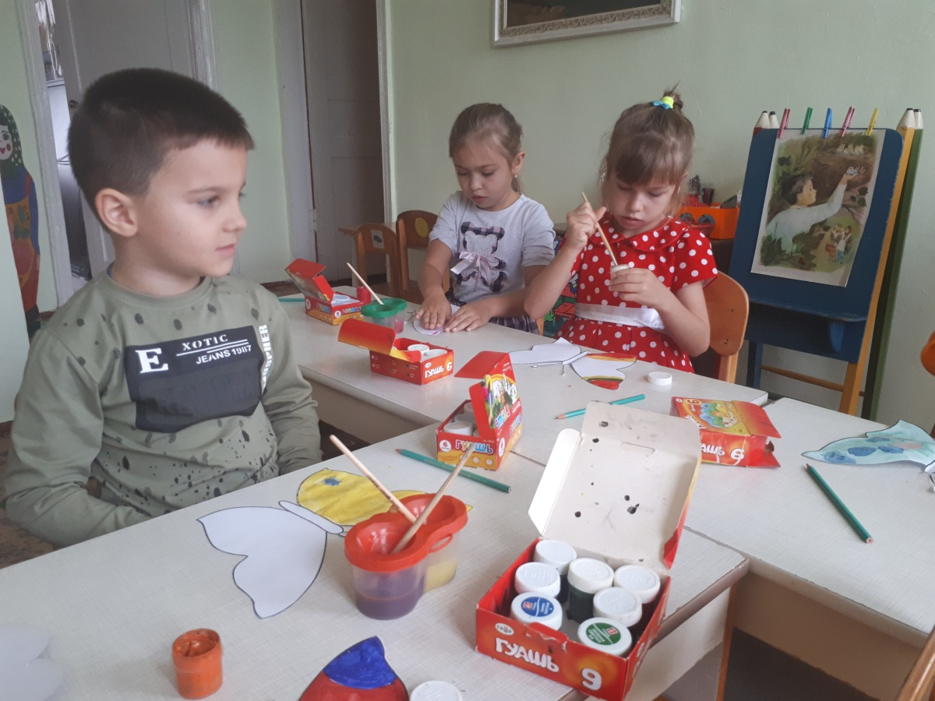
Цель деятельности в группе ставили детей перед необходимостью обязательного согласования действий, ориентацию на партнера, а значит, и учета его интересов и возможностей. Такое взаимодействие, по нашему предположению, должно активизировать у детей пере­живания, направленные на достижение общего успеха и повысить тем самым заинтересованность в успехе то­варища.

Slide 7
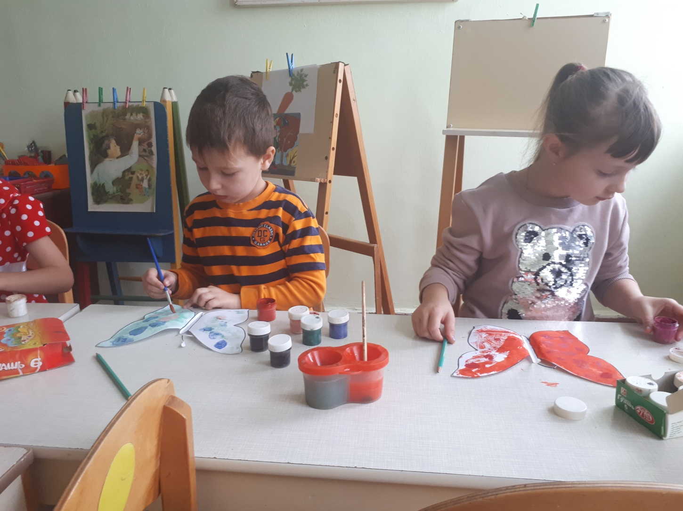
Дети работали подгруппами по 2-4 человека, формирующи­мися на основании взаимных выборов. С целью изучения того или другого ребенка в системе его отношений со сверстниками взрослый иногда вносил коррективы, делая это незаметно для детей.

Slide 8
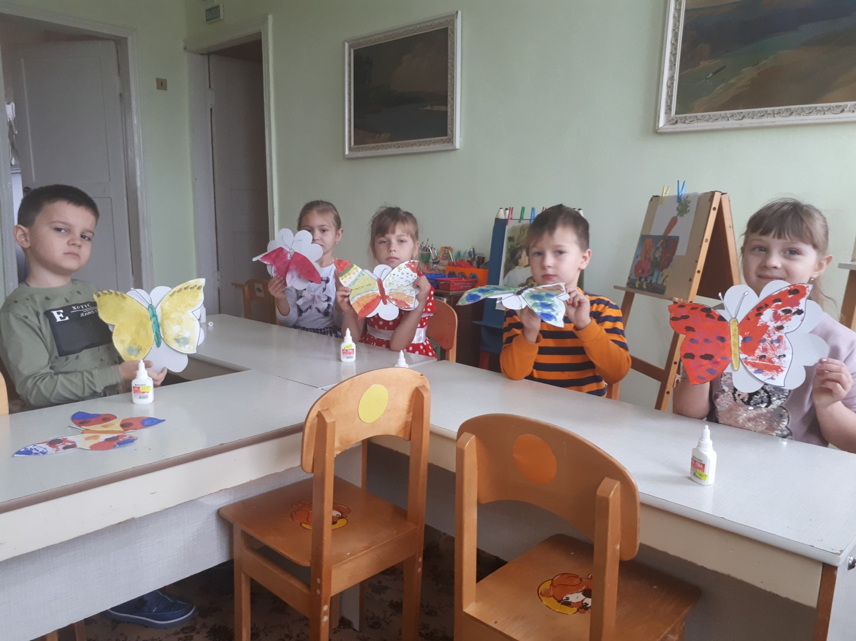
Дети активно рассуждали, делились своими идеями, вместе определялись с выбором материала. В процессе взаимодействия помогали друг другу, советовались, принимали общее решение. А также заметив затруднения партнёра готовы были оказать ему помощь.

Slide 9
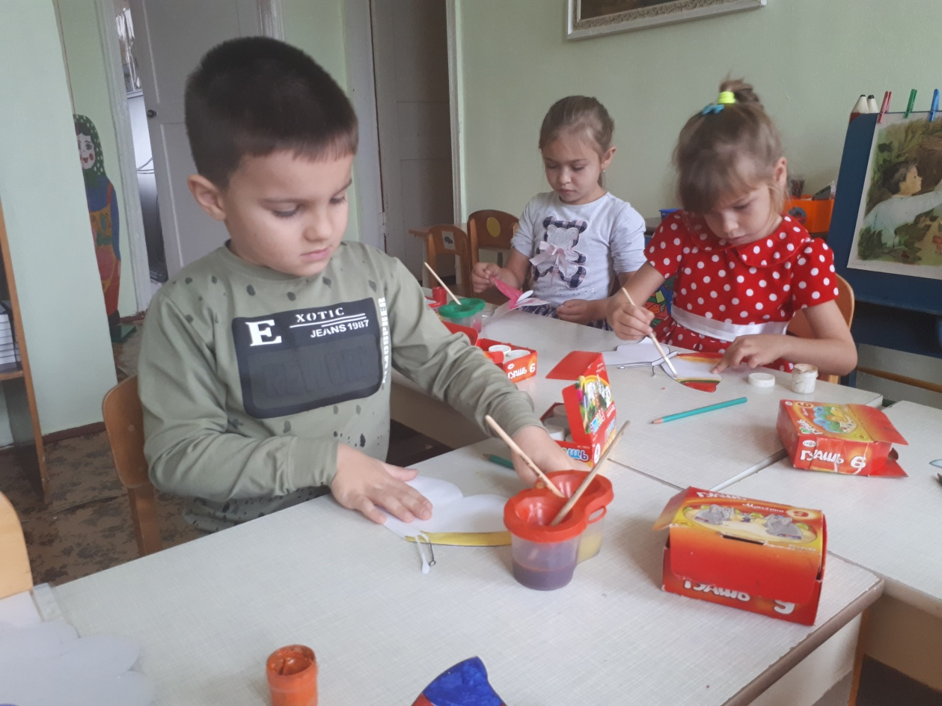
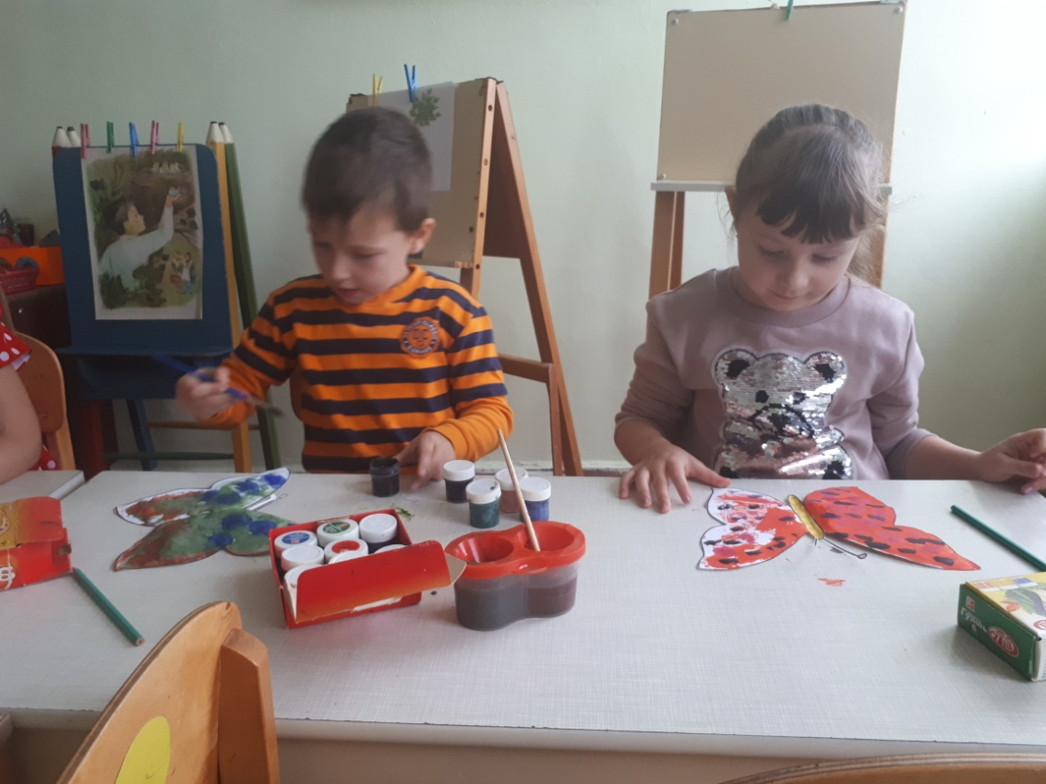
Спасибо за внимание!

